Slide 1
Rozšířený úvod do inferenční statistiky
Mgr. Tomáš Prošek, Mgr. David Lacko, Mgr. Lukáš Čunek

Slide 2
Proč jste tady?

Slide 3
Proč jsme tady my
21.9. Úvod, software, problémy
  Mgr. Lukáš Čunek
5.10. Testování hypotéz
  Mgr. David Lacko
12.10. Základní statistické pojmy
  Mgr. Tomáš Prošek - online
19.10. Velikost účinku
  Mgr. Tomáš Prošek - online
26.10. Statistická síla
  Mgr. Tomáš Prošek – online
2.11. Práce s daty
  Mgr. Lukáš Čunek
9.11. Testování ekvivalence
  Mgr. Tomáš Prošek – online
16.11. Vizualizace dat
  Mgr. Tomáš Prošek – online
23.11. Invariance měření
  Zatím neznámo
30.11. IRT
  Mgr. Lukáš Čunek
7.12. Hodnotící škály a párová porovnávání
  Mgr. Lukáš Čunek a Mgr. Tomáš Prošek
14.12 Shrnutí
  Nejspíš všichni

Slide 4
Otázky k organizaci kurzu?

Slide 5
Problémy současné vědecké psychologie

Slide 6
Konfirmační vs. Explorační výzkum
Explorační – prvotní výzkumy
Konfirmační – potvrzování teorie

Slide 7
P-hacking – podstata
Manipulace s daty nebo statistickými analýzami za účelem získání signifikantních výsledků
Statistické postupy nejsou voleny z hlediska vhodnosti pro daný kontext ale z hlediska schopnosti generovat signifikantní výsledky
Statistické postupy tedy nejsou naplánovány dopředu, nebo dochází k jejich změně v kontextu situace

Slide 8
P-hacking – jak k tomu dochází
V důsledku chyby
V důsledku mezery ve znalostech
Záměrně

Slide 9
P-hacking – proč se to děje?
Nesignifikantní výsledky nelze publikovat
Publikace generují zisk a vědecké renomé
Investice času a úsilí je příliš velká na to, abychom výzkum uzavřeli bez hmatatelného výsledku

Slide 10
P-hacking – jak na to?
Nevyužití korekce při vyšším počtu testů v rámci jednoho vzorku
  Nejvyužívanější je tzv. „Bonferoniho korekce“ p/počet testů
  Family wise error rate
Testování velkého množství proměnných
  Dokud něco nenajdeme
  https://www.explainxkcd.com/wiki/index.php/882:_Significant

Slide 11
P-hacking - důsledky
Dochází k utváření nesprávných závěrů
Publikování těchto závěrů může mít malý nebo velký vliv na veřejnost
Publikování pouze signifikantních výsledků bez kontextu těch nesignifikantních

Slide 12
HARKing
There are two possible articles you can write: a) the article you planned to write when you designet your study or b) the article that makes the most sense now that you have seen the result. They are rarely the same and the correct answer is …
                Bem (2004) Writing the empirical journal article
Hypothesizing after the results are known

Slide 13
Replikační krize
Replikace
  Zopakování studie a potvrzení výsledků
Zopakování analýzy (Reproducible analysis)
  Zopakování statistické analýzy na stejných datech ostatními vědci

Slide 14
Replikační krize – co ji způsobuje
Nestydatí vědci
  p-hacking, snaha spíše o publikování než o kvalitní vědu, padělání dat
  https://daniellakens.blogspot.com/2020/09/p-hacking-and-optional-stopping-have.html?fbclid=IwAR0D60w8LA-2wWsTqYqJsufmm73aUnIkd90TcKzPKTtbnzZIgEU6stNkW9g
Špatně popsané statistické postupy
Náhodné výsledky

Slide 15
Posun ve vnímání
Velká trojka nevědeckého chování
  Fabrication – fabrikování dat
  Falsification – falsifikace výsledků
  Plagiarism – plagiátorství
Další přestupky
  P-hacking

Slide 16
Crash course statistics
Replikační krize
https://www.youtube.com/watch?v=vBzEGSm23y8
P-hacking
https://www.youtube.com/watch?v=Gx0fAjNHb1M&t=289s

Slide 17
Otázky k problémů vědecké psychologie?

Slide 18
Statistické softwary

Slide 19

Statistické softwary
Je jich spousta
SPSS
STATISTICA
G-power
JASP
Jamovi
R (Rstudio)
Winsteps
QDA Miner

Slide 20

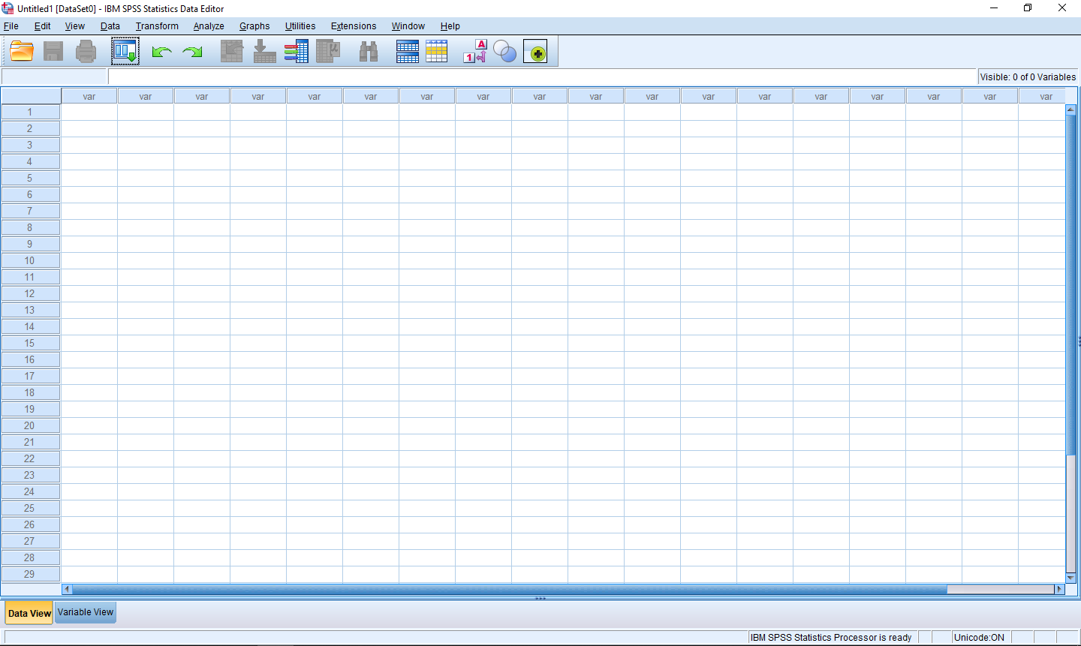
SPSS
Licencovaný
How2stats
https://www.youtube.com/user/how2stats

Slide 21

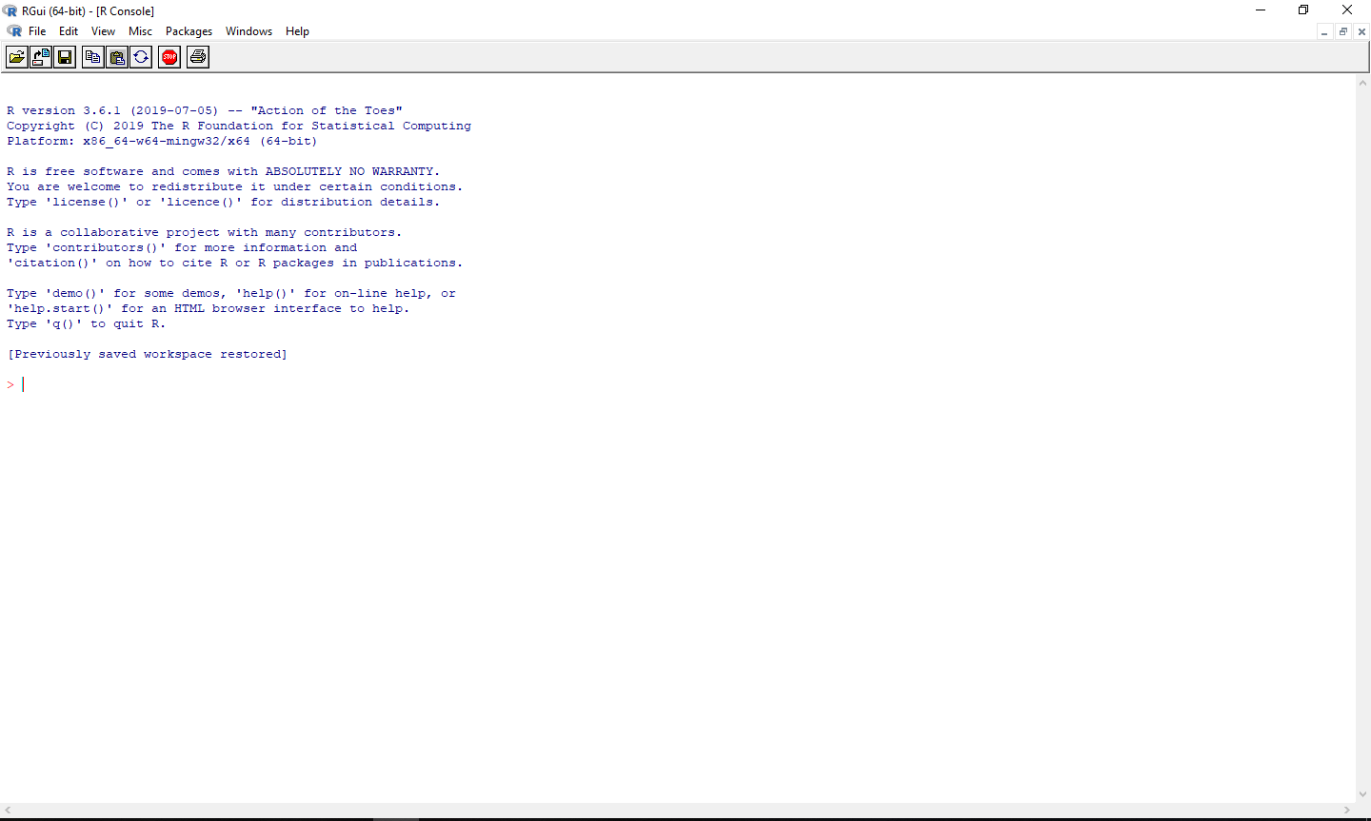
R
Program/programovací jazyk
Velmi rozšířený
Komplexní
Youtube:
https://www.youtube.com/channel/UCfJyQ3P2k_SuqfxVdqIEQNw
https://www.youtube.com/watch?v=_V8eKsto3Ug&t=48s
Manuál:
https://cran.r-project.org/manuals.html

Slide 22

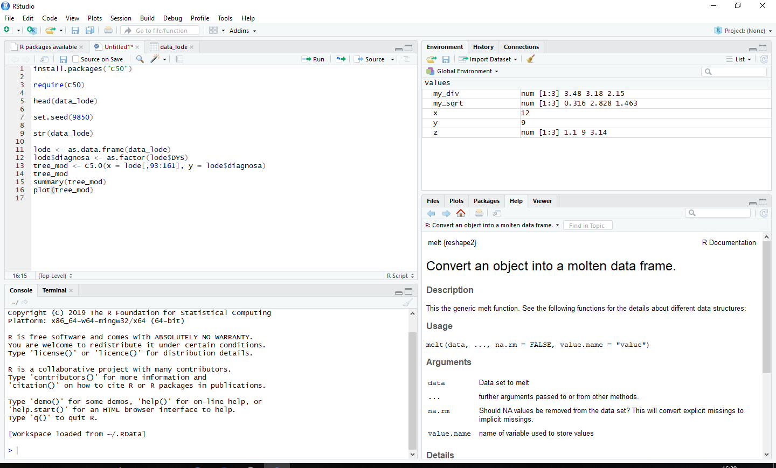
Rstudio
Program
Rozšíření R
Vytváří uživatelsky příjemnější prostředí

Slide 23

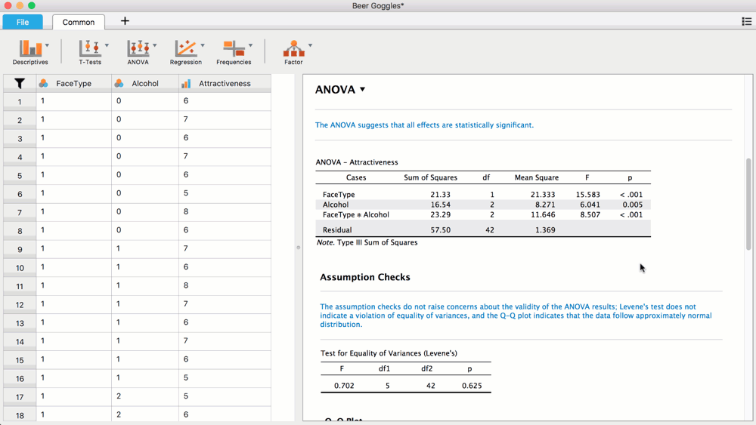
JASP
Volně dostupný
Tradiční i Bayesiánský přístup
Do budoucna R?
Youtube:
https://www.youtube.com/channel/UCSulowI4mXFyBkw3bmp7pXg
Manuál:
https://static.jasp-stats.org/Statistical%20Analysis%20in%20JASP%20-%20A%20Students%20Guide%20v1.0.pdf

Slide 24

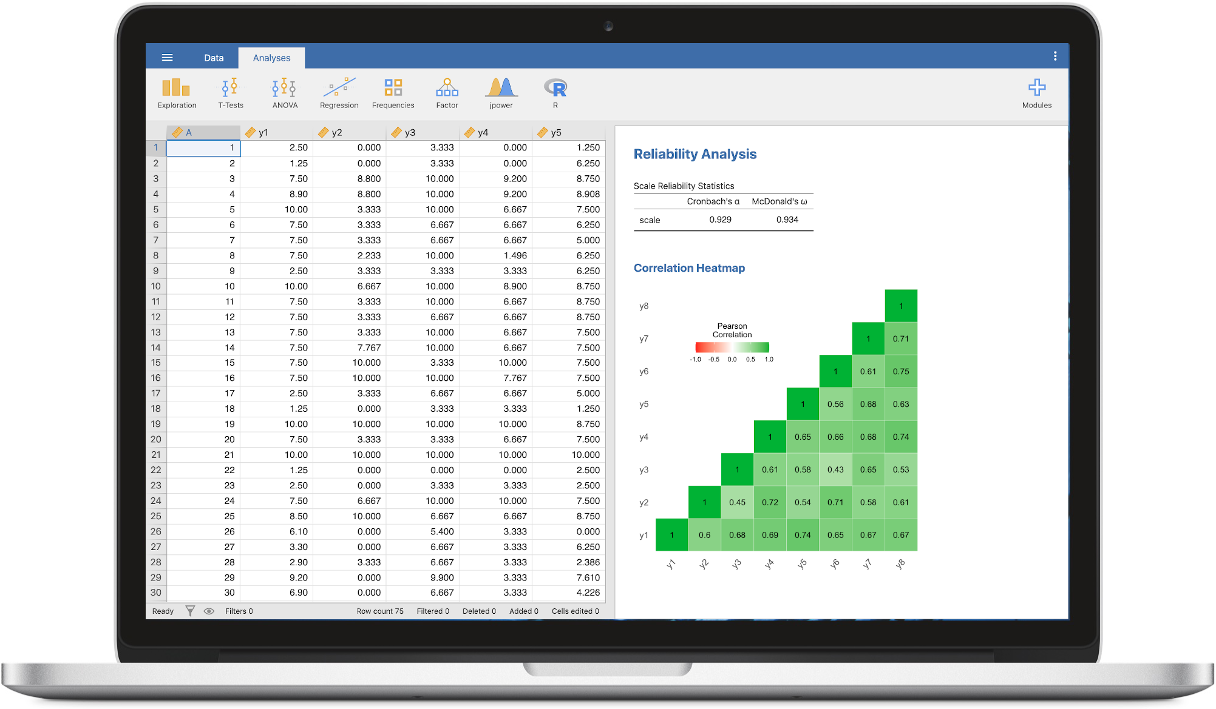
Jamovi
Volně dostupný
„od komunity komunitě“
Integrace R
Zdroj
  https://www.jamovi.org/
Youtube:
  https://www.youtube.com/watch?v=mZomeS0tLxY

Slide 25

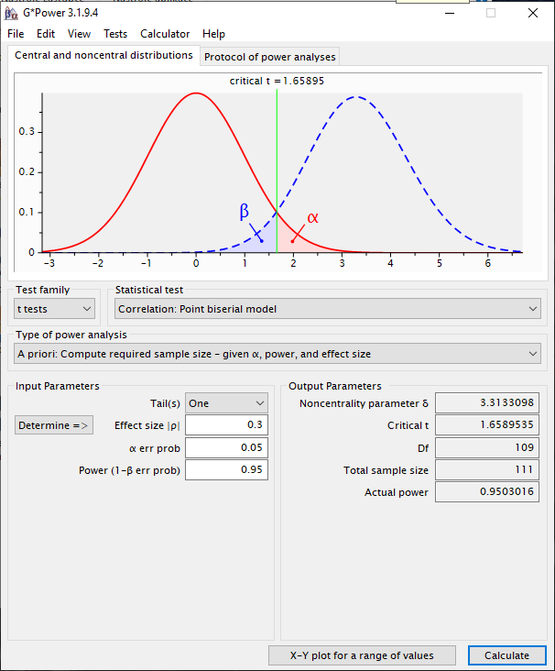
G-power
Volně dostupný
Analýzy statistické síly
Výpočet velikosti vzorku
Manuál:
http://www.psychologie.hhu.de/fileadmin/redaktion/Fakultaeten/Mathematisch-Naturwissenschaftliche_Fakultaet/Psychologie/AAP/gpower/GPowerManual.pdf

Slide 26

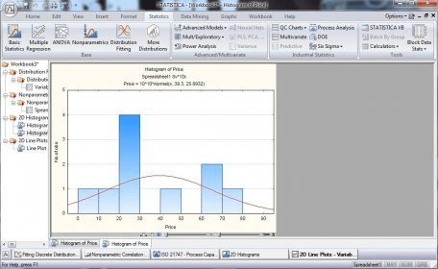
Statistica
Licencovaný
Microsoft software
Manuál
http://www.statsoft.cz/file1/PDF/StrucnyManualSTATISTICA.pdf

Slide 27

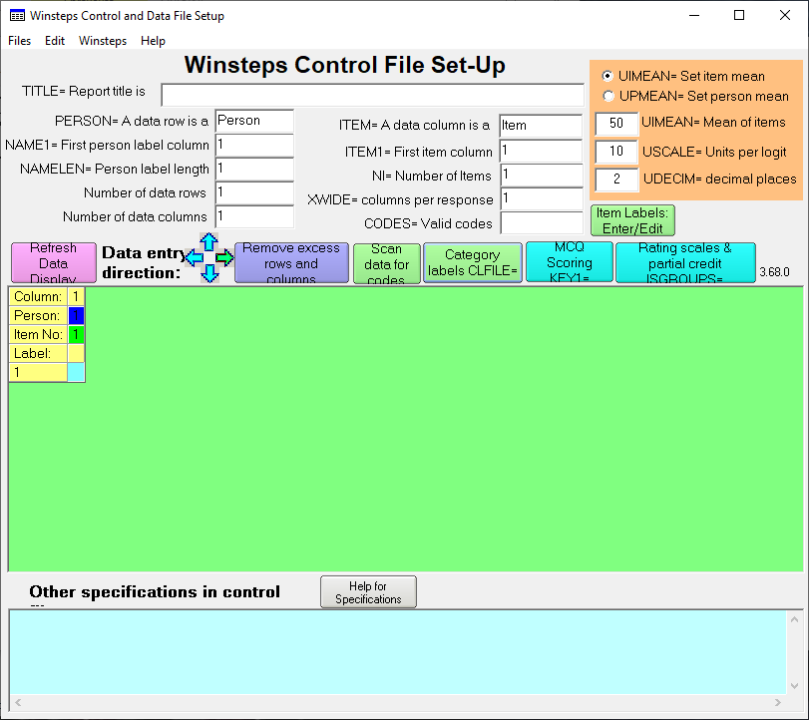
Winsteps
Pro analýzy Raschových modelů
Manuál:
https://archive.org/details/B-001-003-730/page/n139/mode/2up

Slide 28

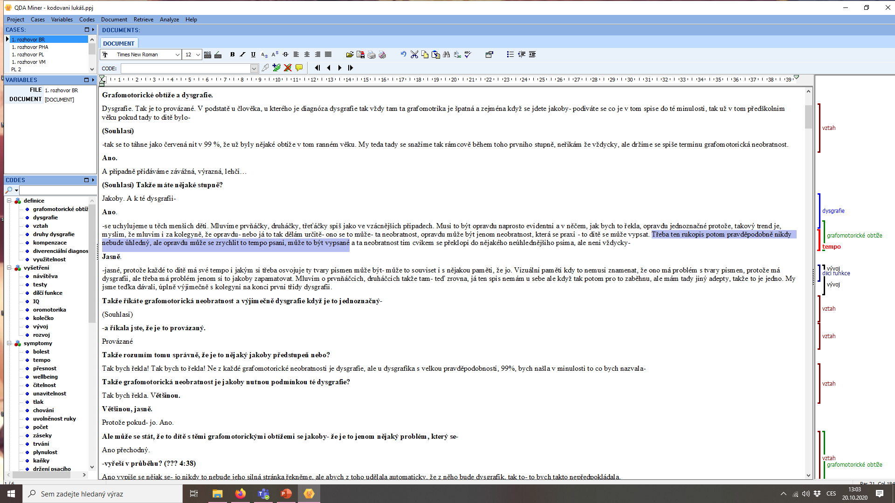
QDA Miner
Postupy kvalitativního výzkumu
Manuál:
https://provalisresearch.com/uploads/QDA-Miner-5-User-Guide-V1.2.pdf

Slide 29
Otázky ke statistickým softwarům?

Slide 30
Jakékoliv jiné otázky?

Slide 31
Děkuji za pozornost!

